Slide 1
Chapter 3.6
调频与调相

Slide 2
目 录
CONTENTS
【 3.6.5 】贝塞尔系数的数学证明
【 3.6.6 】解调

Slide 3
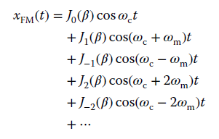

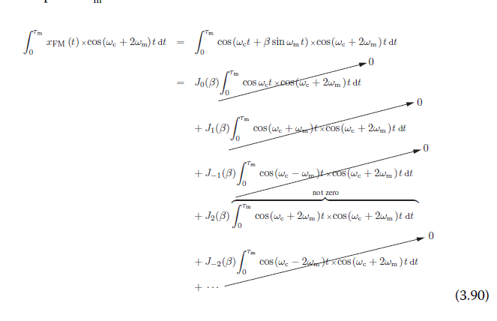
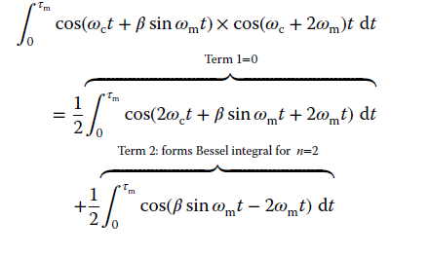

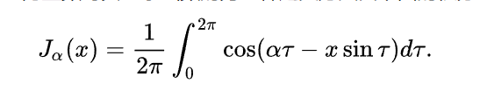
【 3.6.5 】贝塞尔系数的数学证明
原表达式：
目标表达式：

Slide 4
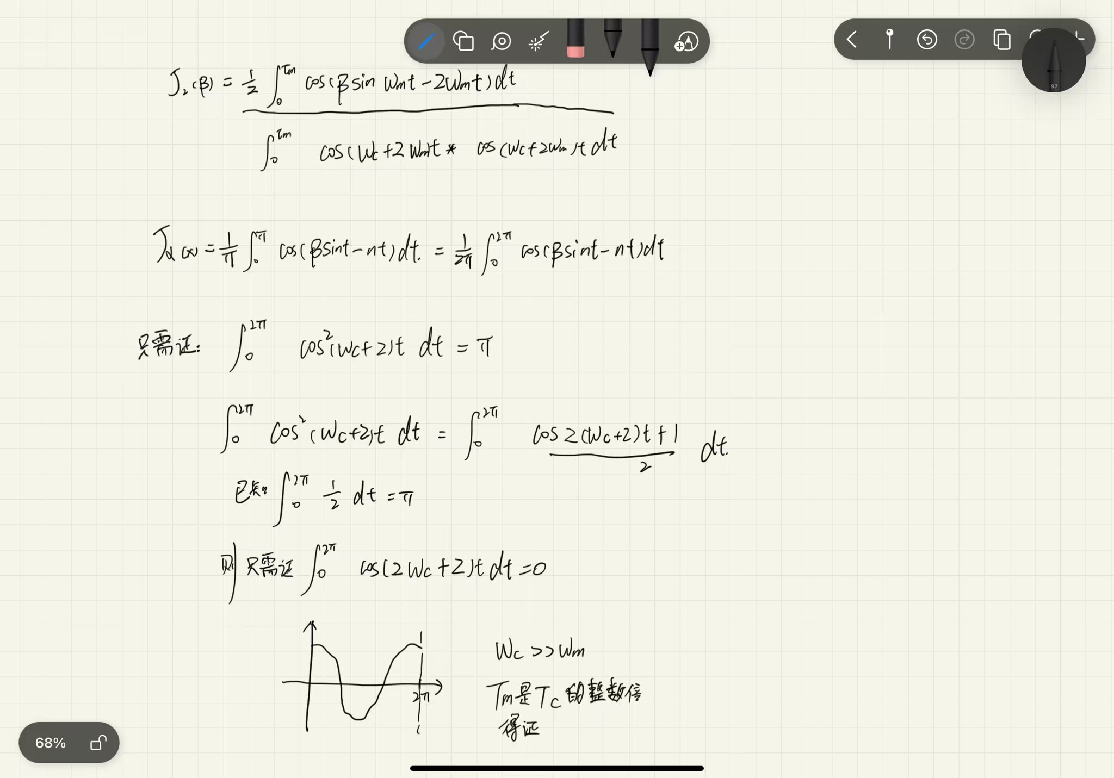

Slide 5
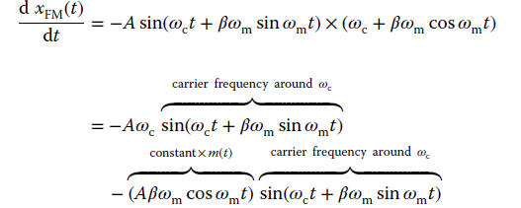

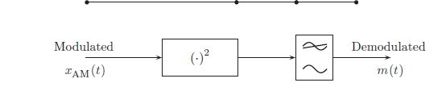
【 3.6.6 】解调

